Slide 1
تقرير عن ..........
اسم الطالب .......
الصف .........

Slide 2
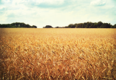
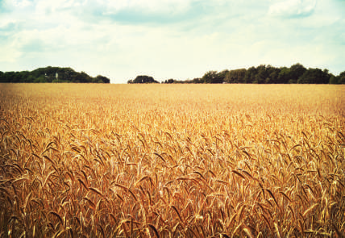
التكاثر و زيادة النسل
لزيادة إنتاج محصول زراعي ( القمح ) :
1
الوحدة
الجينات و الوراثة
التكاثر و زيادة النسل
1- يمكن استخدام طريقة الشتلات و التهجين مع أنواع جديدة من القمح ذات الإنتاجية العالية
2
3
2- يمكن استخدام حبوب ذات الفلقتين و التي تعطي إنتاجية أكثر

Slide 3
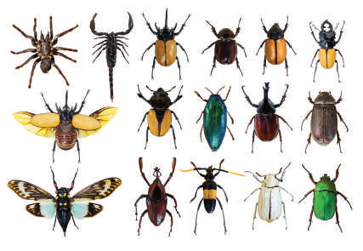
1
تعتبر الحشرات الأكثر انتشاراً من مجموعات الكائنات الحية :
الوحدة
الجينات و الوراثة
التكاثر و زيادة النسل
يقدّر علماء الحشرات أن العدد الفعلي لأنواع الحشرات الحية يمكن أن يصل إلى 5-10 ملايين
2
3
و الأنواع التي تحتوي على أكبر عدد من الأصناف هي غمديات الأجنحة مثل : الخنفساء
4
حرشفيات الأجنحة مثل :الفراشات والعث وغشائيات الأجنحة مثل : النمل و النحل و الدبابير , و ثنائيات الأجنحة مثل الذباب الحقيقي

Slide 4
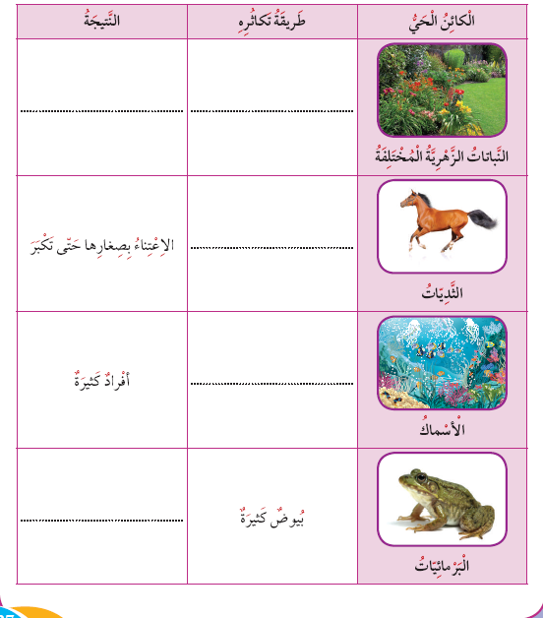
حدِّد الطريقة التي تتّبعها الكائنات الحية للحفاظ على نسلها و زيادة عددها:
الوحدة
نباتات جديدة
حبوب الإلقاح
الجينات و الوراثة
التكاثر و زيادة النسل
التزاوج و الإخصاب
بيوض كثيرة
اللون

